Slide 1
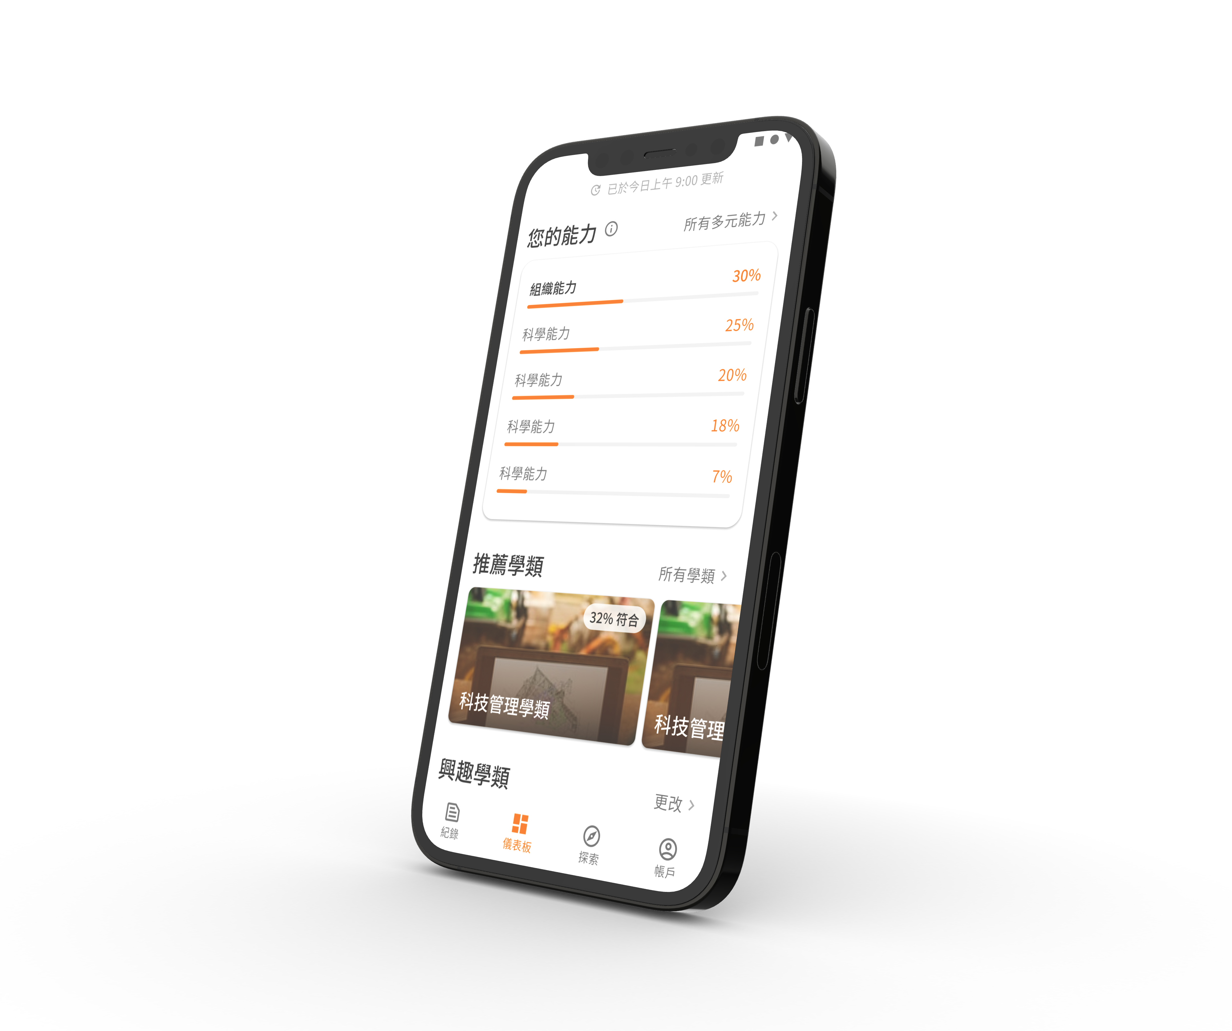
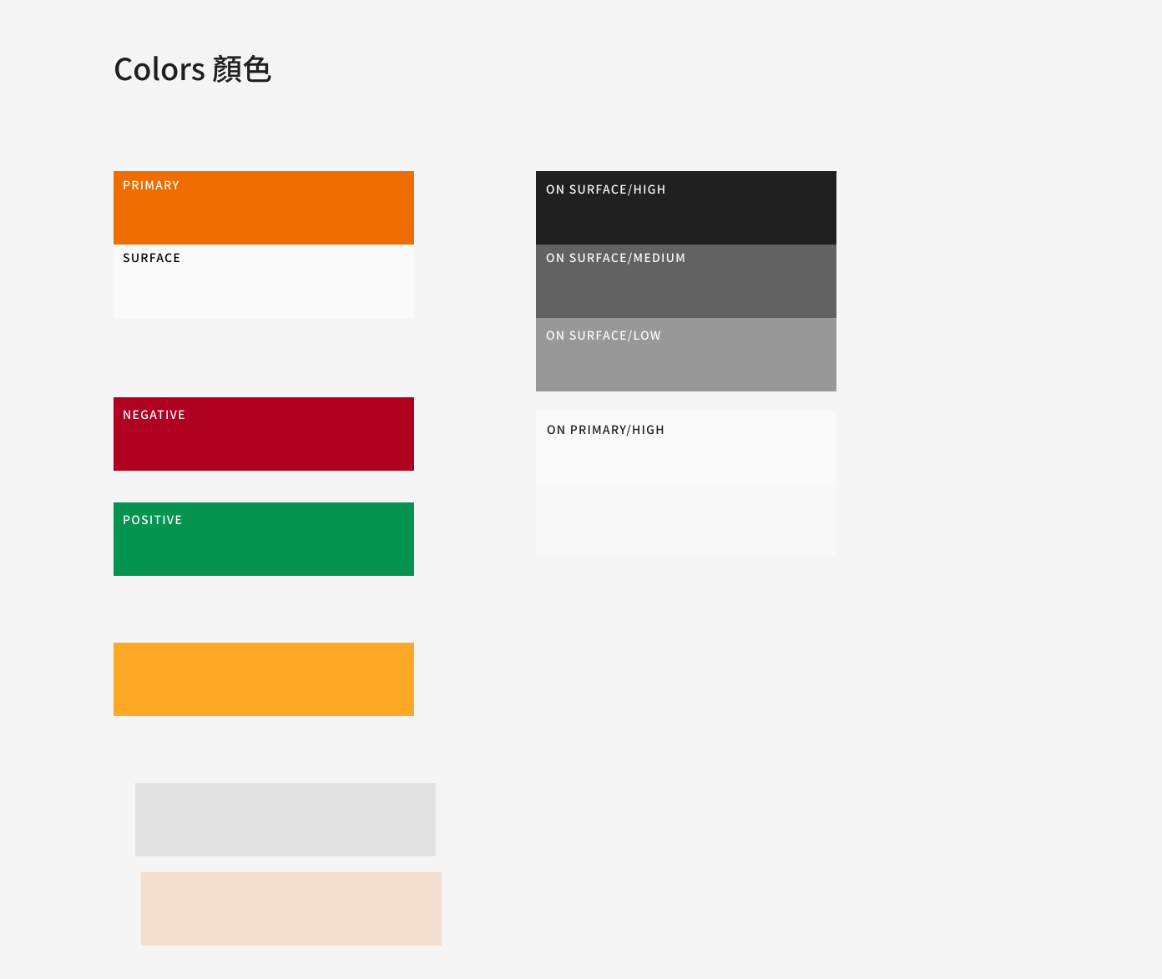




與您探索無限可能
資訊應用組 9-02
Notes:
加上組別名稱與編號

Slide 2
Table of Content
背景與動機
功能介紹與demo
技術架構
成果驗證
未來展望

Slide 3
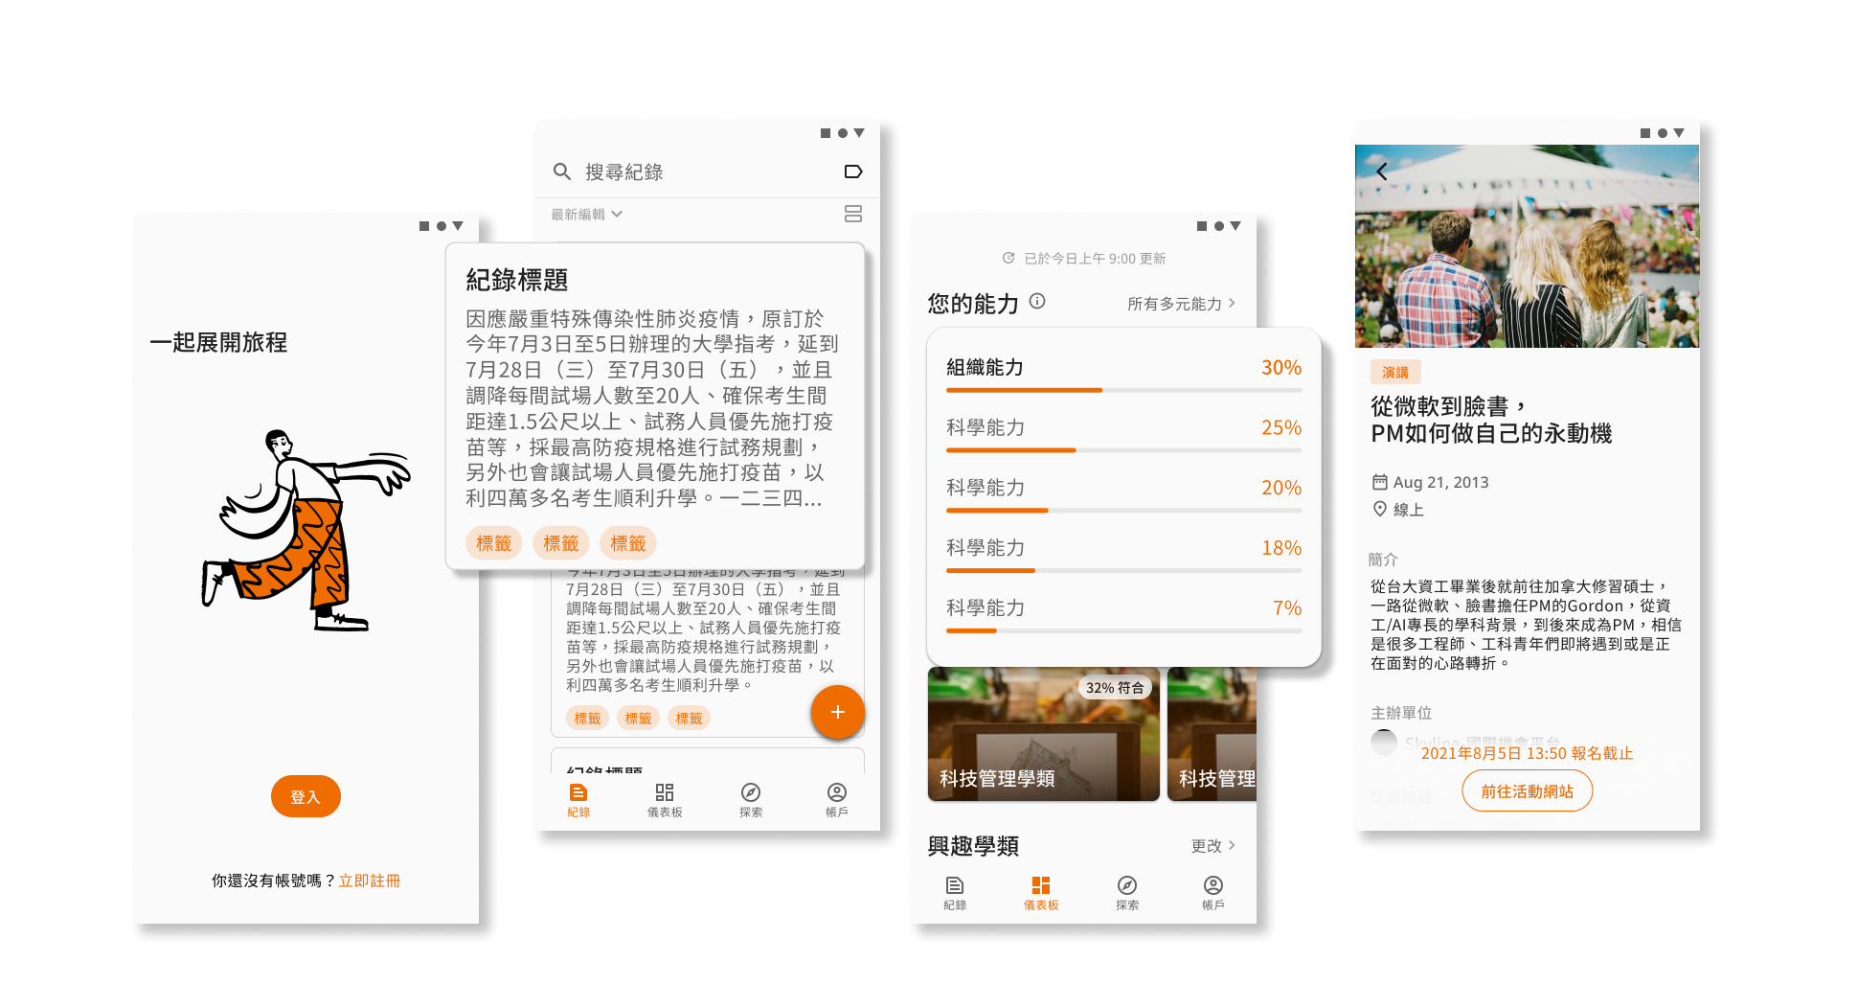
背景與動機
背景與動機
背景與動機
Notes:
一些線的架構

Slide 4
升大學教育改革內容
準備倉促！
高一
高二
高三
Notes:
2022年，教育部為了協助學生探索生涯方向，並減輕學生在高三整理備審資料的負擔，正式施行「學習歷程檔案」制度。將原先在高三申請大學時，需一次完成並繳交給大學端的單一備審檔案，轉為以「學期」為單位上傳的多個檔案。
—-
記錄學生學習歷程，發揮適性揚才功能
然而，這樣做真的能減輕學生負擔嗎？

Slide 5
升大學教育改革內容
持續準備！減輕負擔...嗎？
高一
高二
高三
課程學習成果
課程作業、實作作品、書面報告......
至多6件 / 年
多元表現
彈性學習、團體活動、志工服務、競賽、證照......
至多10件 / 年
Notes:
2022年，教育部為了協助學生探索生涯方向，並減輕學生在高三整理備審資料的負擔，正式施行「學習歷程檔案」制度。將原先在高三申請大學時，需一次完成並繳交給大學端的單一備審檔案，轉為以「學期」為單位上傳的多個檔案。
—-
記錄學生學習歷程，發揮適性揚才功能
然而，這樣做真的能減輕學生負擔嗎？

Slide 6
目標受眾痛點
受眾痛點
77.8 %
不知如何規劃學習歷程檔案
Notes:
我們將目標受眾訂為高中生今年正就讀高一至高三的學生，並經過調查問卷（799筆樣本）、深入訪談（10位受訪者）後
「77.8%的同學不知道要怎麼規劃學習歷程檔案」 -> 現行制度讓學生有些無所適從
擔心已有經歷和可能的最終科系較無連結。
在資訊繁雜、學業壓力下，不知道應該如何安排探索活動。
難以系統性的撰寫學習歷程

Slide 7



目標受眾痛點
受眾痛點
77.8 %
不知如何規劃學習歷程檔案
擔心經歷和最終科系無連結
難系統性撰寫學習歷程
課業繁忙，需快速安排活動
Notes:
我們將目標受眾訂為高中生今年正就讀高一至高三的學生，並經過調查問卷（799筆樣本）、深入訪談（10位受訪者）後
「77.8%的同學不知道要怎麼規劃學習歷程檔案」 -> 現行制度讓學生有些無所適從
擔心已有經歷和可能的最終科系較無連結。
在資訊繁雜、學業壓力下，不知道應該如何安排探索活動。
難以系統性的撰寫學習歷程

Slide 8
競品分析與現存問題
擔心經歷和最終科系無連結
難系統性撰寫學習歷程
課業繁忙，需快速安排活動
分析型工具
探索型工具
透過學校施測的性向測驗
大學問、IOH、作伙學、ColleGo!...

Slide 9



競品分析與現存問題
擔心經歷和最終科系無連結
難系統性撰寫學習歷程
課業繁忙，需快速安排活動
受眾痛點
未解決問題
難系統性撰寫學習歷程
擔心經歷和最終科系無連結
課業繁忙，需快速安排活動
分析型工具
探索型工具
透過學校施測的性向測驗
大學問、IOH、作伙學、ColleGo!...
未解決問題
無系統性檔案整理輔助
缺乏長期、累加性性向分析
資料複雜，花費大量時間搜尋

Slide 10
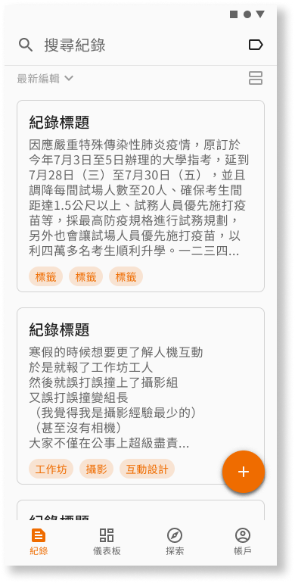
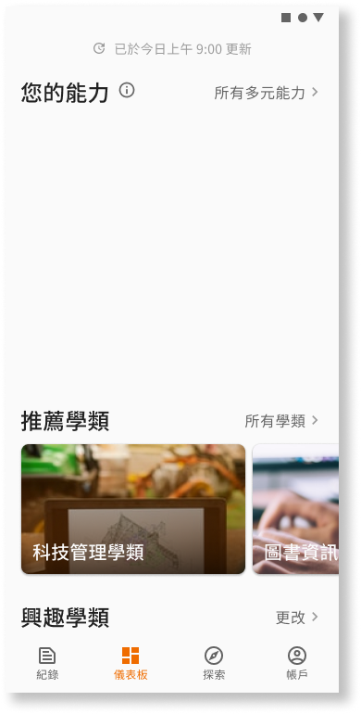
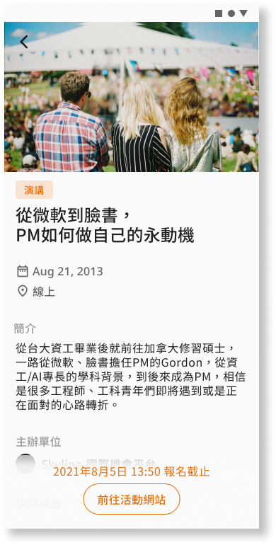
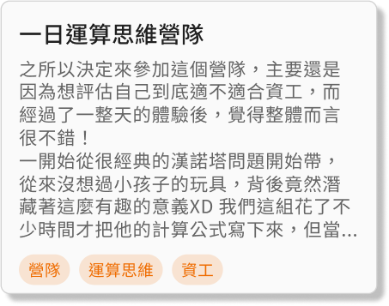
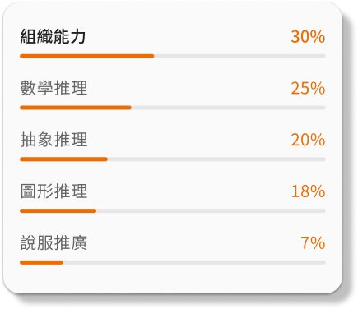
Pathfinder 誕生了！
受眾痛點
難系統性撰寫學習歷程
擔心經歷和最終科系無連結
課業繁忙，需快速安排活動
未解決問題
無系統性檔案整理輔助
缺乏長期、累加性性向分析
資料複雜，花費大量時間搜尋
紀錄
儀表板
探索

Slide 11

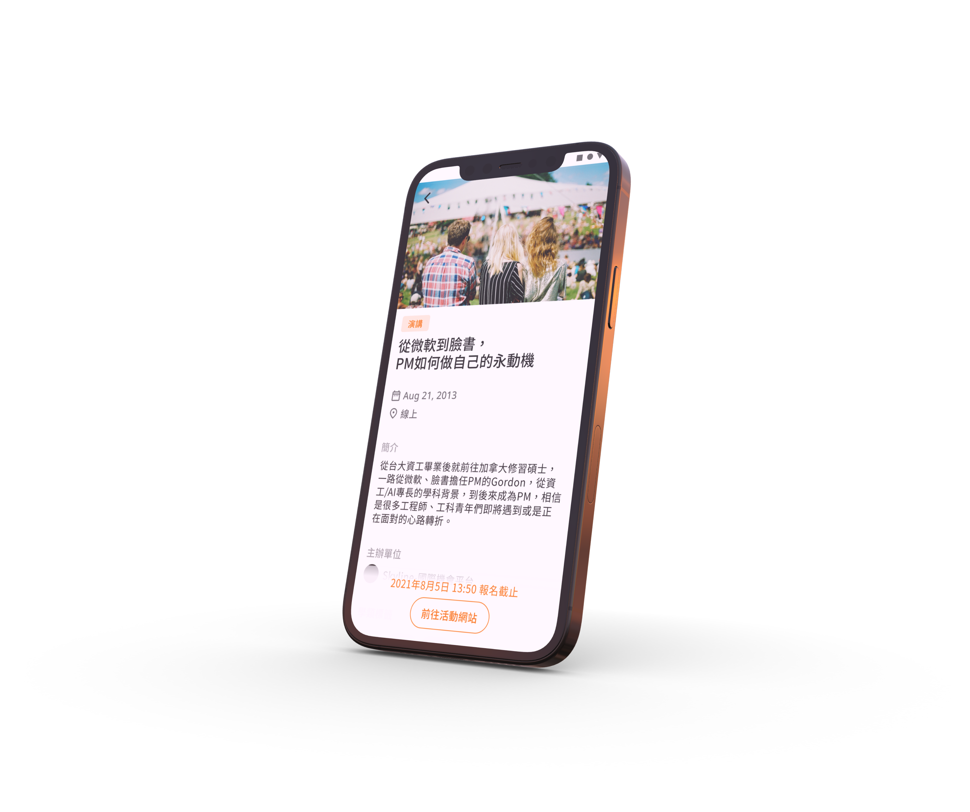
Demo
背景與動機
背景與動機
與您探索無限可能
Notes:
一些線的架構

Slide 12



受眾分群與使用情境
時期
學期初
學期中
學期末
假期
檢視缺乏哪些目標學類重視的能力和相關活動
匯出word
有明確方向者
參與活動
規劃活動
自我學習
探索可能有興趣的推薦學類和相關活動
撰寫紀錄與分類
繳交檔案
未確認方向者
Notes:
在影片結束後才出現

Slide 13
技術架構
背景與動機
背景與動機
與您探索無限可能
Notes:
一些線的架構

Slide 14
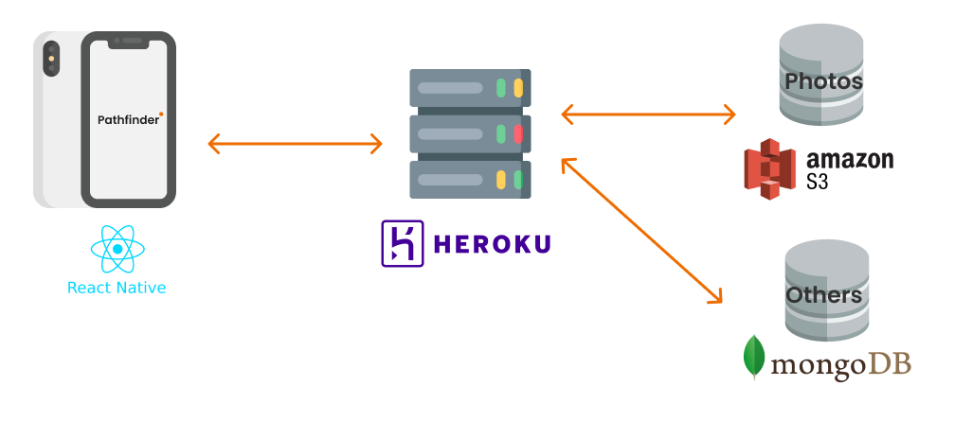
系統架構
Notes:
接著(在XXX之後)，我們會簡單講解一下Pathfinder的技術架構，主要分為系統端、NLP技術端兩個部分。
我們使用react native撰寫系統前端，並將系統後端部署在Heroku 平台，以MongoDb 作為雲端資料庫，而圖片儲存於aws s3上。

Slide 15
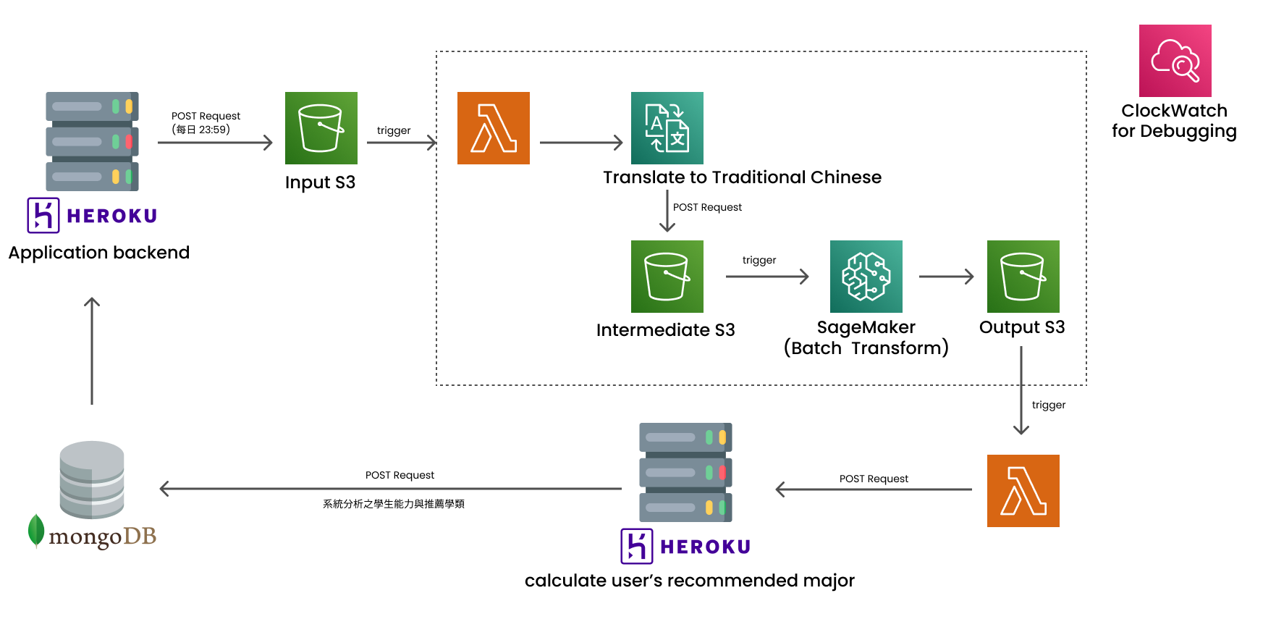
資料分析服務架構
Notes:
此外，使用aws的服務進行能力及學類的分析，讓使用者可以從紀錄中看見涵蓋的能力、推薦學類及活動。
目前我們對於紀錄所做的能力標籤，準確率約能達到95 percent。

Slide 16
成果驗證
背景與動機
背景與動機
與您探索無限可能
Notes:
一些線的架構

Slide 17
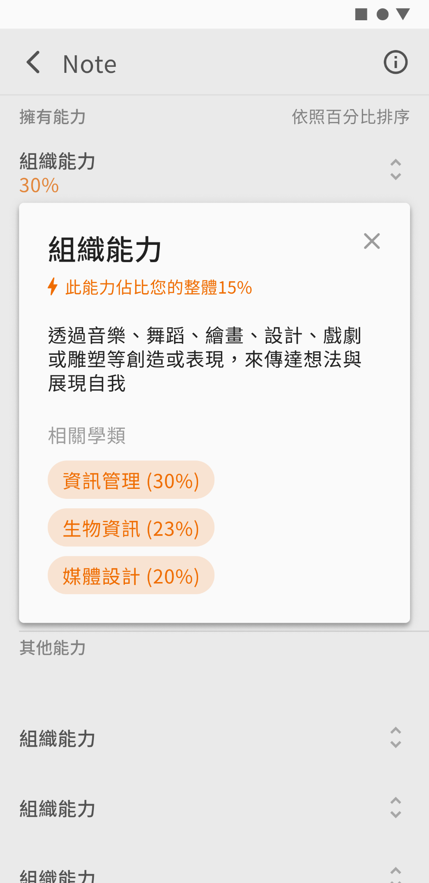
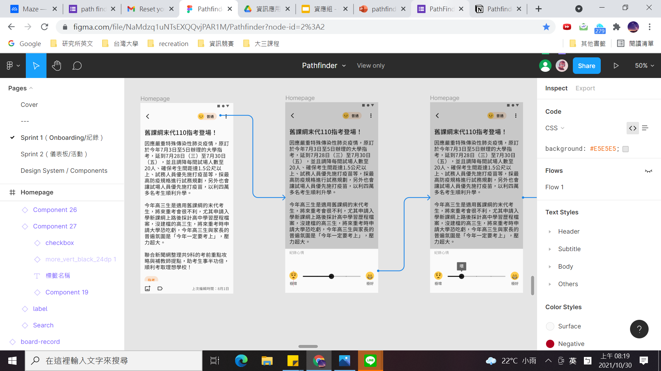
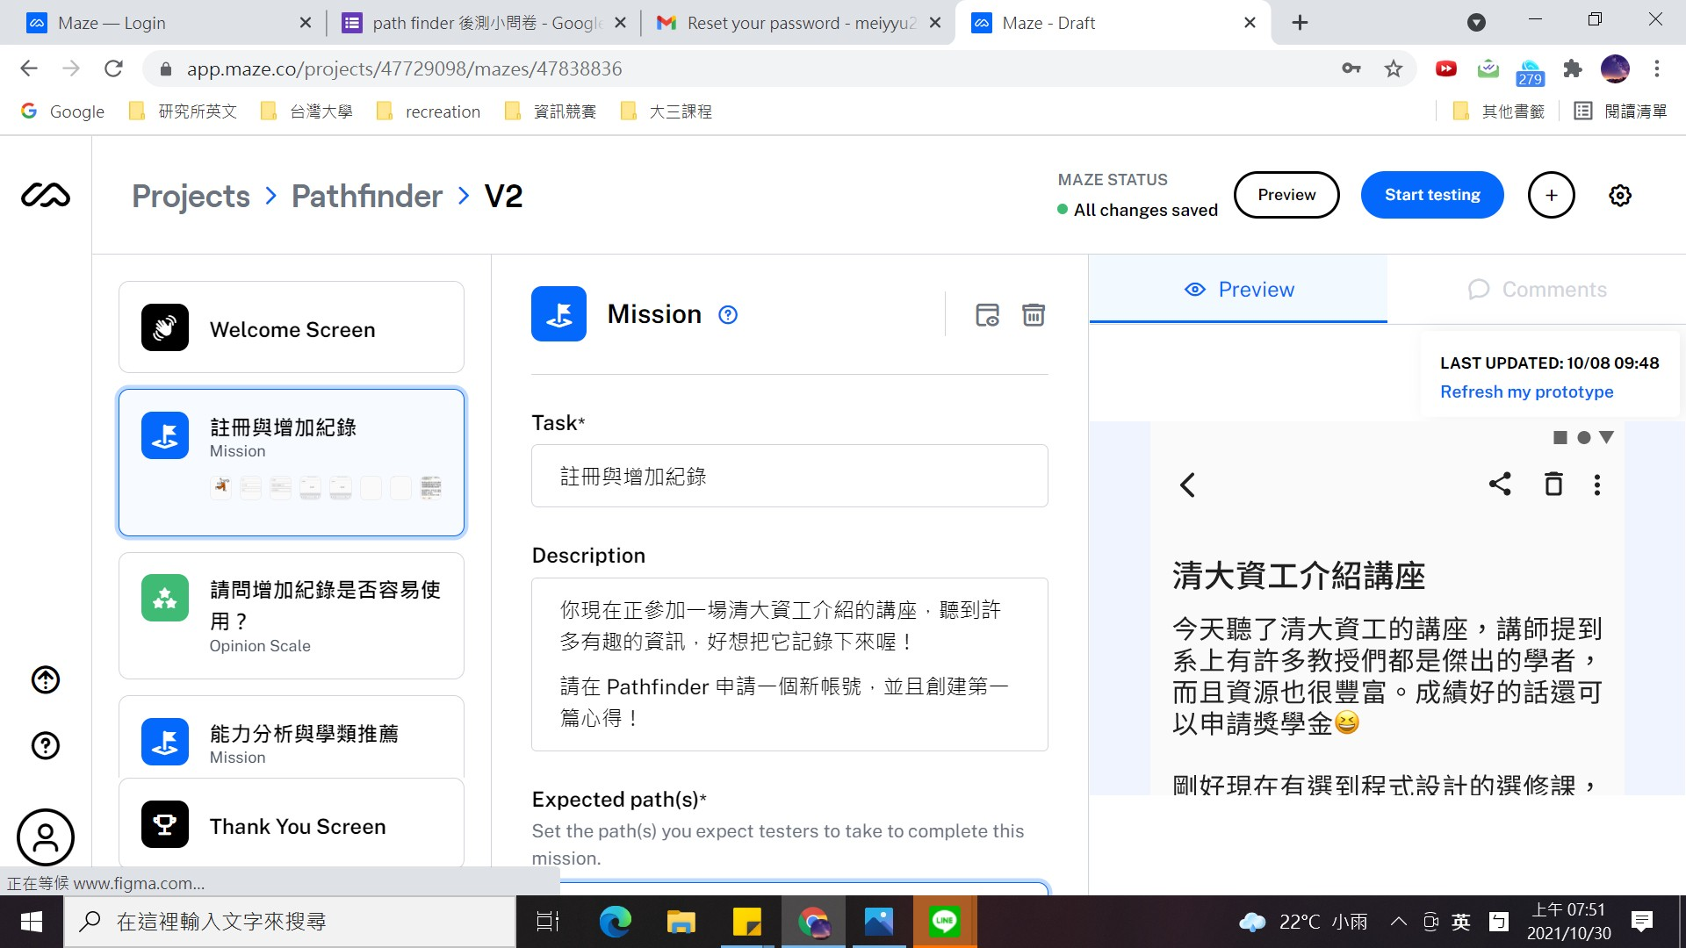
前期：易用性與需求
Figma + Maze
等maze的螢幕錄影~~
Notes:
前期，我們透過易用性測試和訪談，去了解我們的app是否解決高中生的痛點，並依據其作出功能設計上的改善 投影片上為易用性測試所搜集而來的 螢幕熱點圖 ，幫助我們了解使用體驗上，測試者所遇到的困難，並依據其作出修正改善。
以下將簡述在納入需求端建議後的兩大更新：

Slide 18
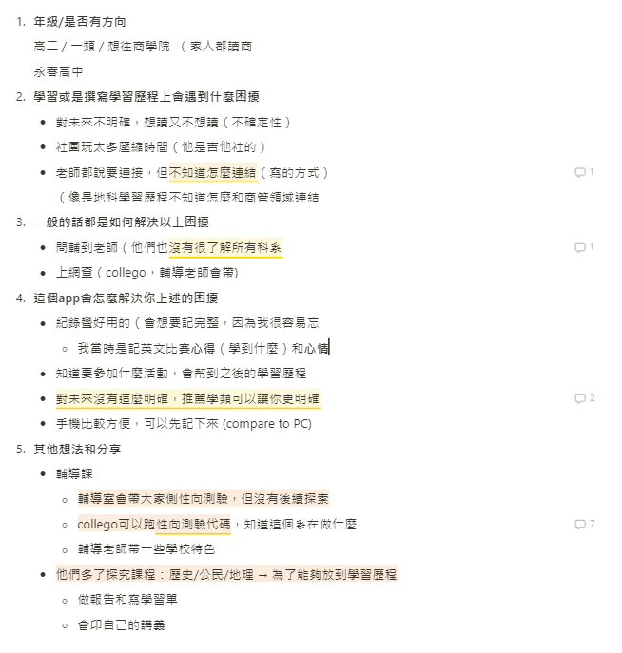
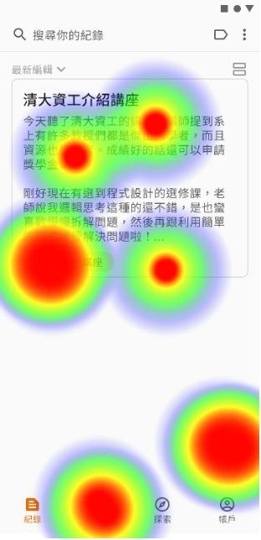
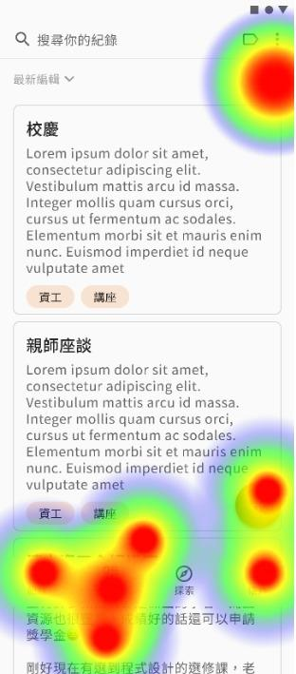
前期：易用性與需求
易用性測試和訪談
非結構化訪談結果
螢幕熱點圖
Notes:
前期，我們透過易用性測試和訪談，去了解我們的app是否解決高中生的痛點，並依據其作出功能設計上的改善 投影片上為易用性測試所搜集而來的 螢幕熱點圖 ，幫助我們了解使用體驗上，測試者所遇到的困難，並依據其作出修正改善。
以下將簡述在納入需求端建議後的兩大更新：

Slide 19
前期：將能力與學類做連結
測試前
僅以綜合性比重顯示各項能力分數
測試後
學類顯示在能力說明上，使兩者產生關連
Notes:
第一 我們將能力與學類做連結
a. 原先我們僅以綜合性的比重顯示各項能力分數，然而就升學導向而言，單純知道能力指標並不能協助使用者進行職涯探索、升學準備。
b. 然而我們與受訪學生共同認為能力指標較難懂，因此我們將學類顯示在能力說明卡片上，將能力與學類做掛鉤

Slide 20
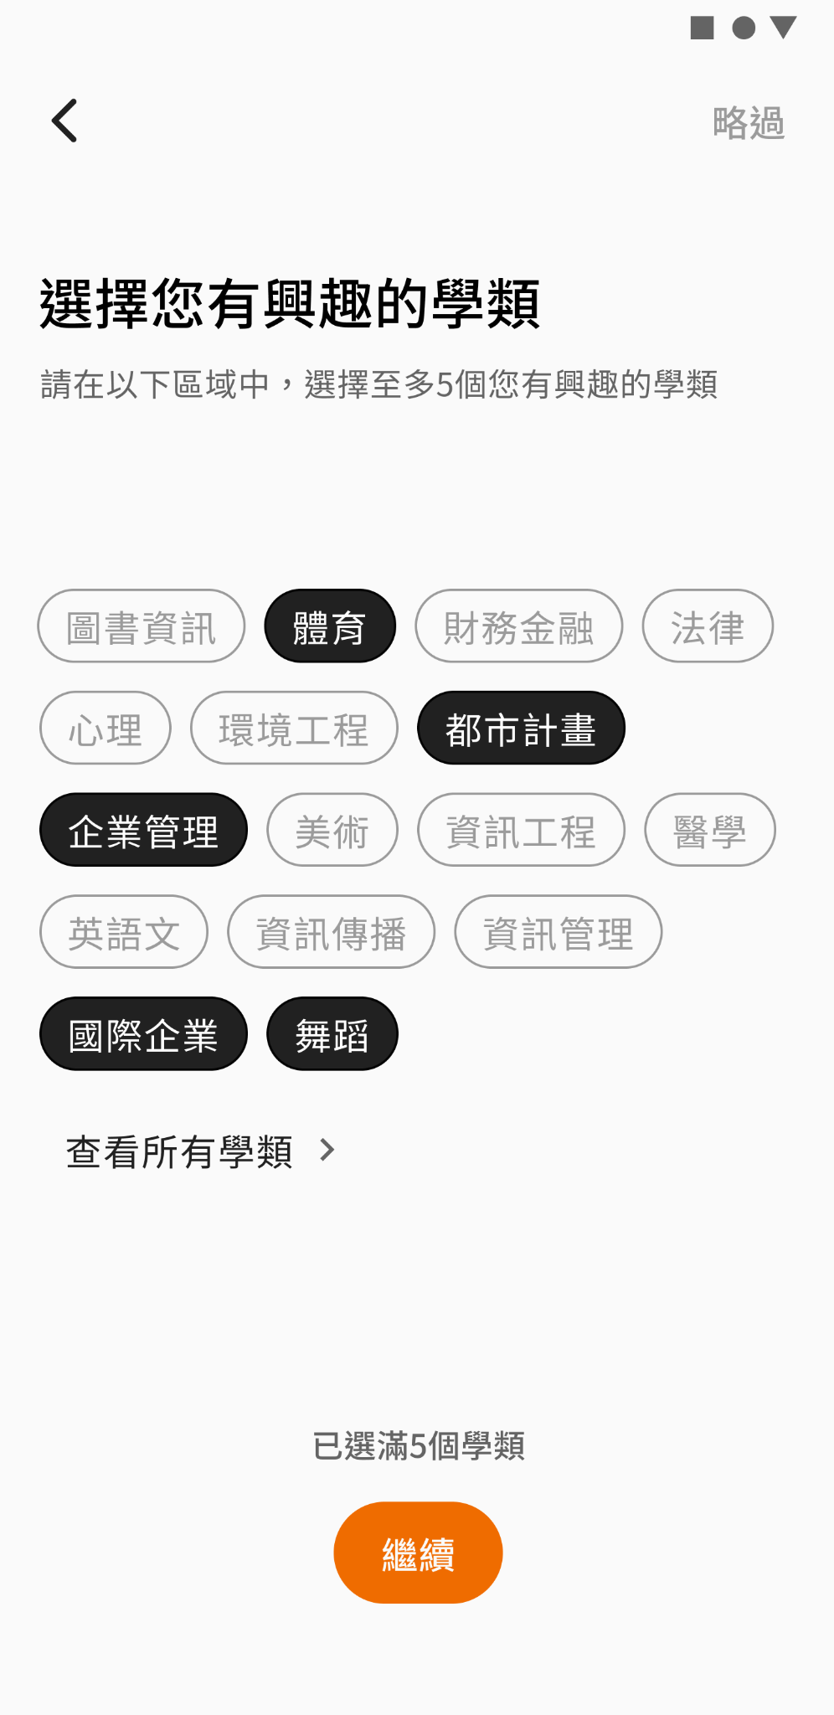
前期：增加興趣學類
測試前
以系統推薦學類為主
測試後
考量到相對有方向受眾，增加興趣學類區塊
Notes:
第二 增加興趣學類
a. 原先僅以系統推薦為主，希望能輔助沒有方向的同學進行更多探索領域推薦。
b. 經過測試與訪談後，同時考量到相對有方向的受眾，我們增加興趣學類的區塊，使用者可以自行勾選有興趣的學類方向，查詢該學類的細節。
滿足更多層面的高中生使用者

Slide 21

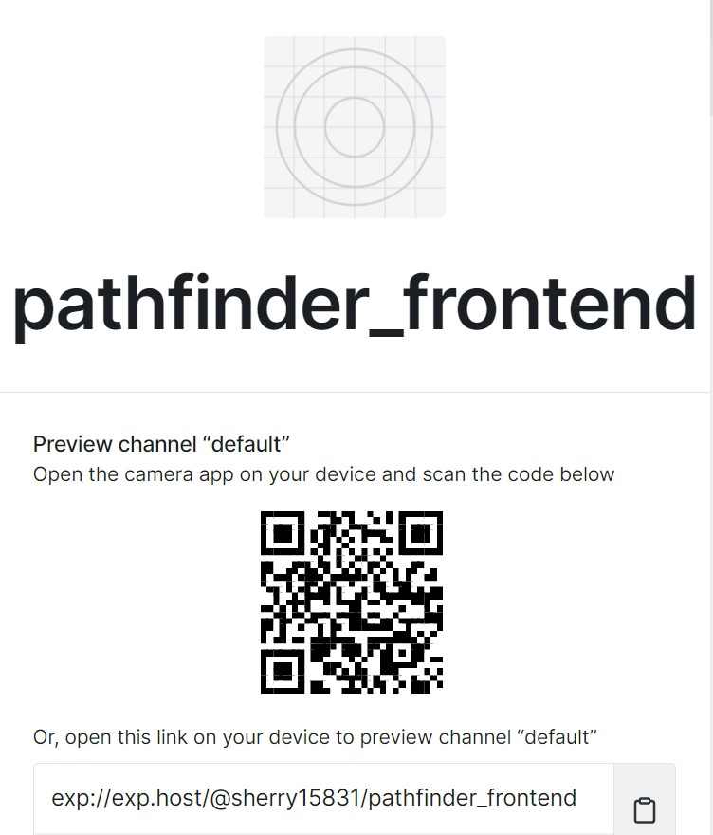

後期：產品Expo Go 測試
4.5
4.5
Record
學類分析
4.8
4.8
Ability Analysis
探索
6
6
5
1
Notes:
在完成所有開發階段後，我們使用Expo Go發行Pathfinder，邀請共18名全台高中生進行適用，包含北(6)、中(6)、南(5)、東(1)部的高一、高二同學。
最終功能評分為：紀錄功能4.5/5分、能力分析4.8/5、學類推薦4.5/5、活動推薦4.8/5。

Slide 22
4.5
4.5
Record
Department Analysis
4.8
4.8
Ability Analysis
Activity Recommendation
20 students
Notes:
在完成所有開發階段後，我們使用Expo Go發行Pathfinder，邀請共18名全台高中生進行適用，包含北(6)、中(6)、南(5)、東(1)部的高一、高二同學。
最終功能評分為：紀錄功能4.5/5分、能力分析4.8/5、學類推薦4.5/5、活動推薦4.8/5。

Slide 23
4.5
4.5
Record
Department Analysis
6
6
5
4.8
4.8
Ability Analysis
Activity Recommendation
1
Notes:
在完成所有開發階段後，我們使用Expo Go發行Pathfinder，邀請共18名全台高中生進行適用，包含北(6)、中(6)、南(5)、東(1)部的高一、高二同學。
最終功能評分為：紀錄功能4.5/5分、能力分析4.8/5、學類推薦4.5/5、活動推薦4.8/5。

Slide 24
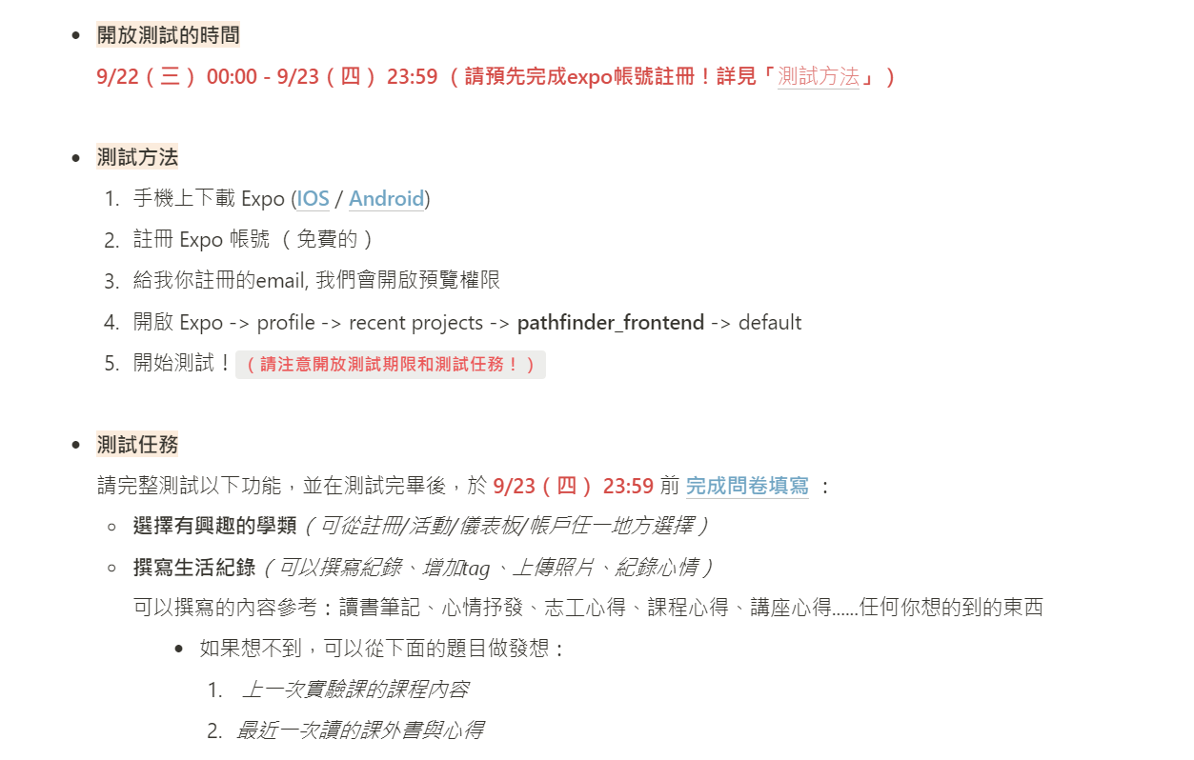
後期： KANO測試結果
Notes:
同時我們進行KANO測試，調查使用者在有該功能、沒有該功能下對於APP的評價，歸納出以下問題。
最終評分：
測試結果顯示，方向較明確的高中生最重視紀錄、能力分析功能；方向尚不確定的高中生最重視能力分析、活動推薦。
藉由整合性的設計,我們期望增加誘因,讓高中生主動進行「學習-反思-再次探索學習」的良性循環。且經過這次調查，Pathfinder具有市場潛力，獲得高中生不錯的評價。

Slide 25
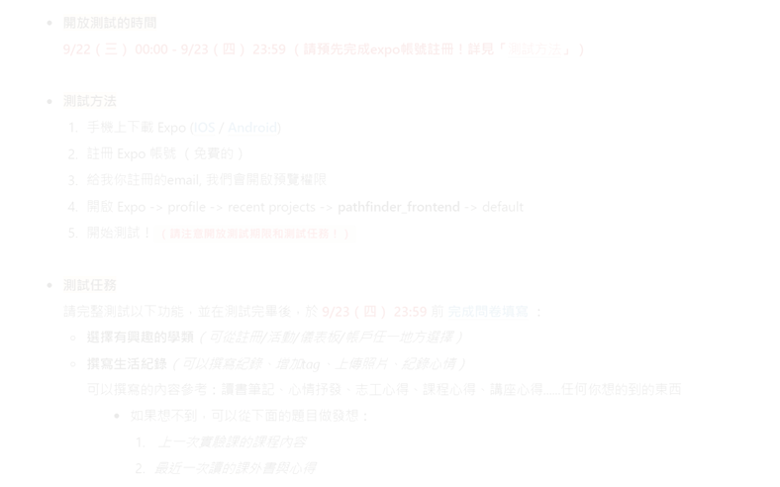



後期： KANO測試結果
紀錄
能力分析
活動推薦
有明確方向高中生
三區塊都有其受眾！
能力分析
學類推薦
活動推薦
未確認方向高中生
Notes:
同時我們進行KANO測試，調查使用者在有該功能、沒有該功能下對於APP的評價，歸納出以下問題。
最終評分：
測試結果顯示，方向較明確的高中生最重視紀錄、能力分析功能；方向尚不確定的高中生最重視能力分析、活動推薦。
藉由整合性的設計,我們期望增加誘因,讓高中生主動進行「學習-反思-再次探索學習」的良性循環。且經過這次調查，Pathfinder具有市場潛力，獲得高中生不錯的評價。

Slide 26
未來展望
Notes:
一些線的架構

Slide 27




中期
1-2年
短期
中期
長期
活動參與：社群建立
用NLP對活動自動分類標籤
增加學類對應課程、性向測驗資料
以用戶資料為模型優化元素
功能增改
徵選高中生大使進行推廣
與部分高中職輔導室洽談
外部活動方互惠機制
行銷方式
優先推薦
金流
與IOH洽談增加科系分享資訊
邀請活動辦理方上架活動
機構合作
Notes:
在未來發展方面，我們會分成短、中、長期來向大家說明。
在短期的發展，我們希望可以使用NLI模型自動幫上架活動分類標籤，以減少人力成本。
此外，希望可以與IOH等升學相關網站合作，增加科系相關的資訊，並過徵選高中校園大使，利用社群平台的力量推廣Pathfinder。
中期的發展，我們希望能在系統增加社群的功能，瀏覽參與每個活動的朋友，增加報名意願。同時，和高中輔導室洽談，請校方幫助推廣Pathfinder。
而在機構合作方面，我們也希望可以邀請活動舉辦方主動上架活動。
最後在長期的發展，我們期望可以為模型增加更多參數，除了現有的18項多元能力外，也可以加入學類對應的課程以及使用者的性向測驗資料等，讓我們的分析更加完善。
另外，也期待可以建立與外部活動方的互惠機制，創造雙贏的局面。

Slide 28
中期
1-2年
Short term
Medium Term
Long Term
Automatically label
activity recommendation tags
with Natural Language Inference technology
Add a forum space
below each activty to
Encourage discussion.
Recommend suitable courses
along each department recommendation,
Alse integrate aptitude test results
into our career recommendation system.
Include user information
in our recomendtion alogrithm
for a more customized recommendation
Develop more features
Invite
high school ambassadors
to promote our app
Share our product idea with
Head counselors of
various high schools
Establish Reciprocal mechanism
With external career related activty organizers.
Adapt new
marketing methods
Priority recommendation
Negotiate with IOH,
an education institution in Taiwan,
To integrate more college
experiences in our app.
Invite organizers of
career related activities
to promote on our app.
Cash flow
Cooperate with
educational institutions
Notes:
在未來發展方面，我們會分成短、中、長期來向大家說明。
在短期的發展，我們希望可以使用NLI模型自動幫上架活動分類標籤，以減少人力成本。
此外，希望可以與IOH等升學相關網站合作，增加科系相關的資訊，並過徵選高中校園大使，利用社群平台的力量推廣Pathfinder。
中期的發展，我們希望能在系統增加社群的功能，瀏覽參與每個活動的朋友，增加報名意願。同時，和高中輔導室洽談，請校方幫助推廣Pathfinder。
而在機構合作方面，我們也希望可以邀請活動舉辦方主動上架活動。
最後在長期的發展，我們期望可以為模型增加更多參數，除了現有的18項多元能力外，也可以加入學類對應的課程以及使用者的性向測驗資料等，讓我們的分析更加完善。
另外，也期待可以建立與外部活動方的互惠機制，創造雙贏的局面。

Slide 29
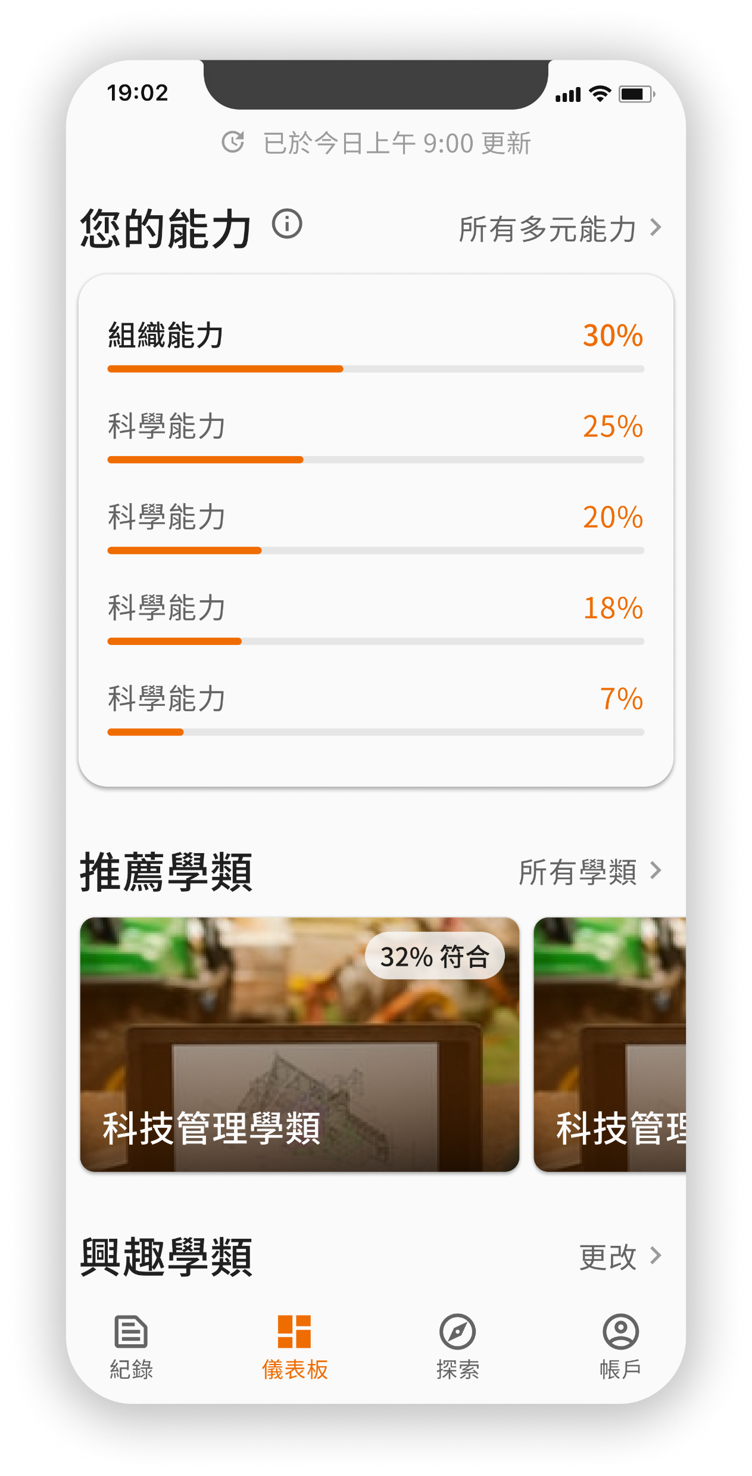
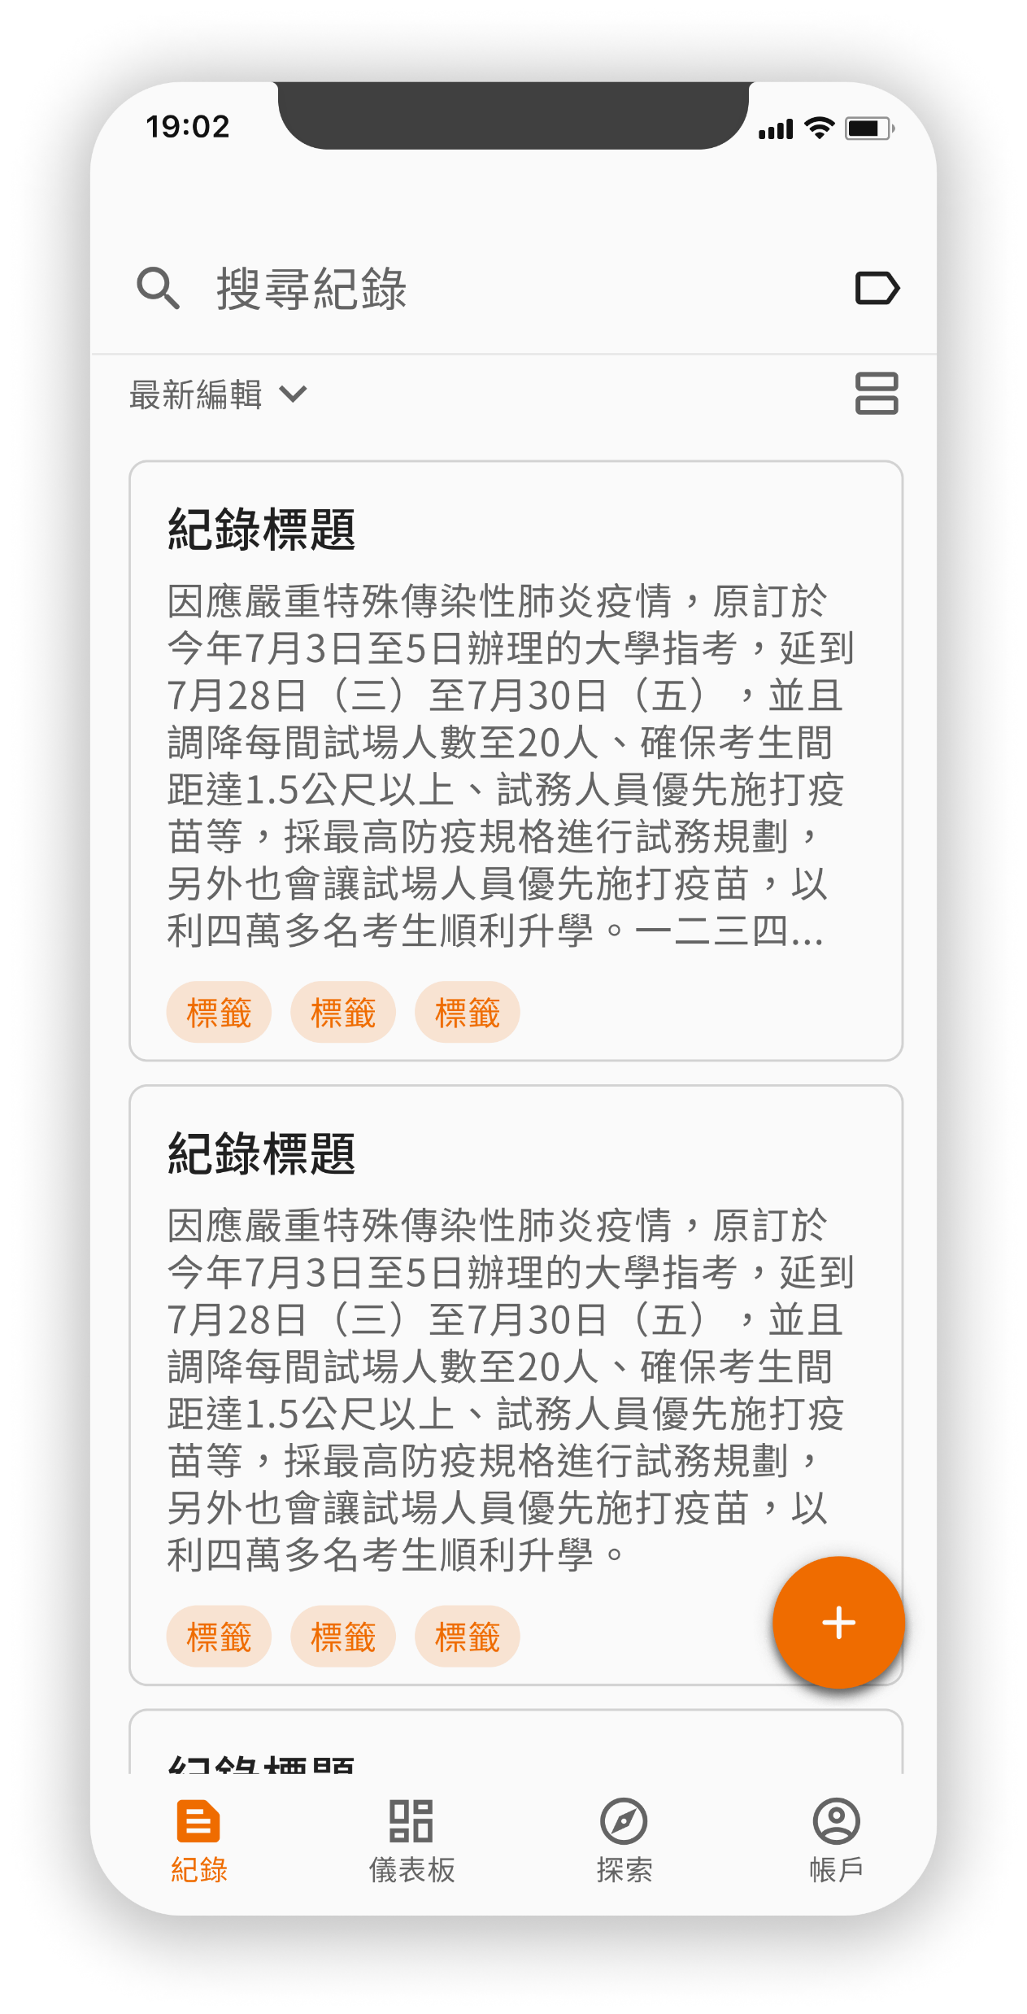
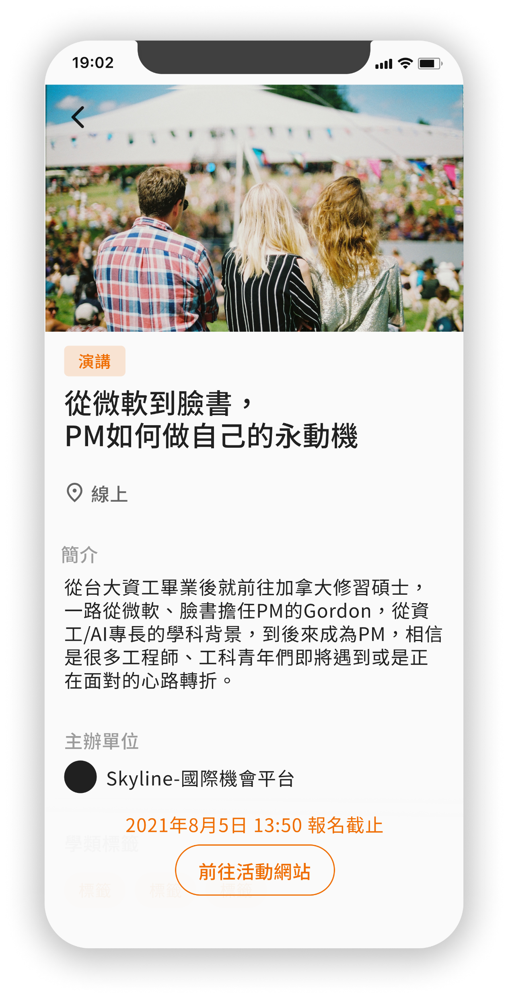

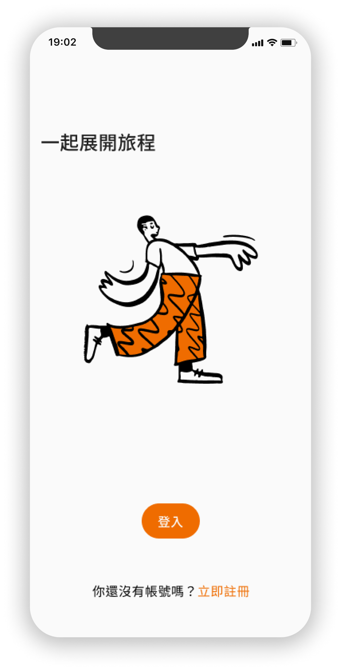
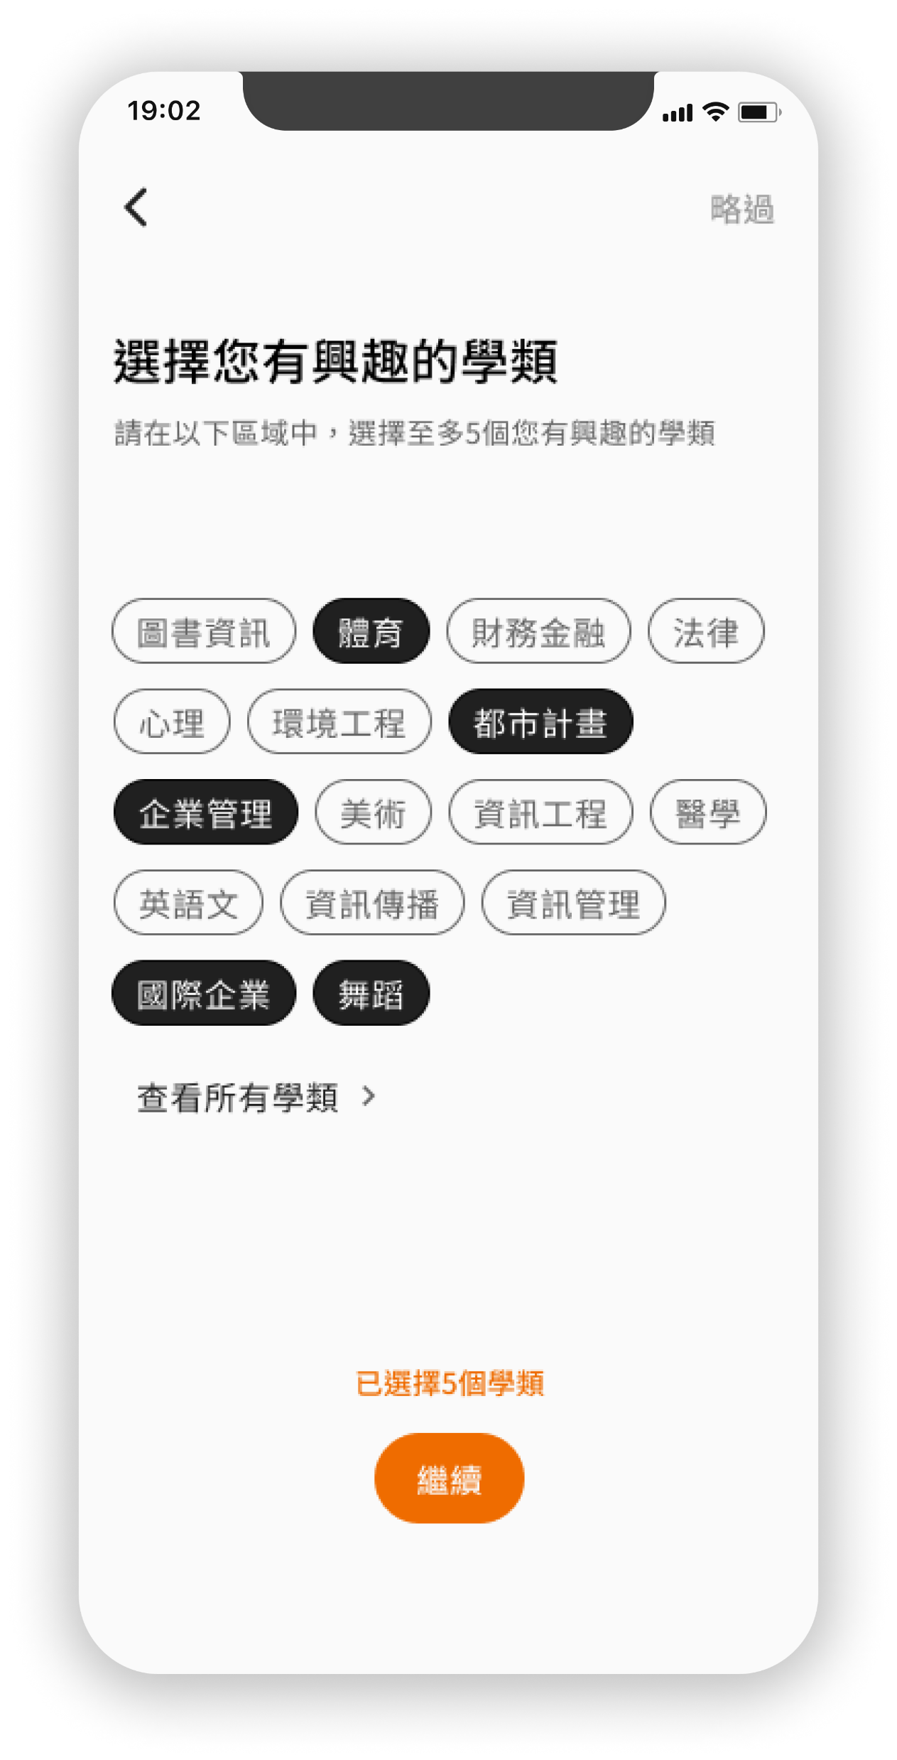
與您探索 無 限 可 能
Notes:
結語還沒想

